Slide 1

সবাইকে লাল গোলাপের শুভেচ্ছা

Slide 2
শিক্ষকঃ
মোঃ আরমান আলী
সহকারী শিক্ষক
তেওতা সরকারী প্রাথমিক বিদ্যালয়।

Slide 3
পাঠ পরিচিতিঃ
শ্রেণিঃচতুর্থ
বিষয়ঃবাংলাদেশ ওবিশ্বপরিচয়।
পাঠের শিরোনামঃনাগরিকের অধিকার।
পাঠ্যাংশঃসামাজিক অধিকার।

Slide 4
শিখনফল
৪.2.3নাগরিক হিসাবে সামাজিক
অধিকার বর্ণনা করতে পারবে।

Slide 5
আবেগ সৃষ্টিঃ
ছড়া গানের মাধ্যমে।
(সাতটি রঙের মাঝে আমি মিল খুঁজে না পাই----)
।

Slide 6
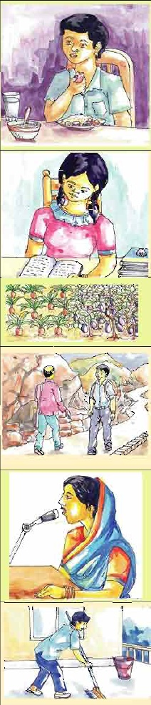
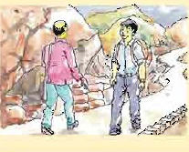
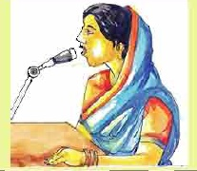
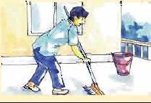
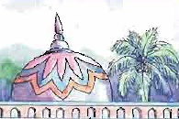

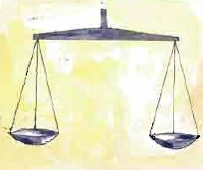
।

Slide 7
তাহলে আজ আমরা সামাজিক অধিকার সম্পর্কেআলোচনা
করব।

Slide 8
পূর্ব জ্ঞান যাচাইঃ
১।নাগরিক কয় ধরনের অধিকার ভোগ করে
থাকে?
৩ ধরনের অধিকার।

Slide 9
নাগরিক অধিকার গুলো কী কী?
উঃ
১।সামাজিক অধিকার।
২।রাজনৈতিক অধিকার,
৩।অর্থনৈতিক অধিকার।

Slide 10
বেঁচে থাকার অধিকার

Slide 11
শিক্ষার অধিকার

Slide 12
সম্পত্তির অধিকার

Slide 13
চলাফেরার অধিকার

Slide 14
মত প্রকাশের অধিকার

Slide 15
কর্মের অধিকার

Slide 16
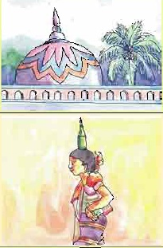
ধর্ম পালনের অধিকার

Slide 17
আইনের চোখে সবার সমান অধিকার

Slide 18
পাঠ্য বই সংযোজনঃ
নিরব পাঠ।

Slide 19
দলীয় কাজঃ
১নং দলঃবেঁচে থাকার অধিকার
ওশিক্ষার অধিকার নিয়ে আলোচনা কর।
২নং দলঃসম্পত্তির অধিকার ওচলাফেরার অধিকার
নিয়ে আলোচনা কর।
৩নং দলঃমত প্রকাশের অধিকার ও কর্মের অধিকার নিয়ে আলোচনা কর।
৪নং দলঃধর্ম পালনের অধিকার ও আইনের চোখে সবার সমান অধিকার নিয়ে আলোচনা কর।

Slide 20
মূল্যায়নঃ
নাগরিকের ৫টি সামাজিক অধিকার সম্পর্কে লিখ।

Slide 21

ধন্যবাদ

